Slide 1









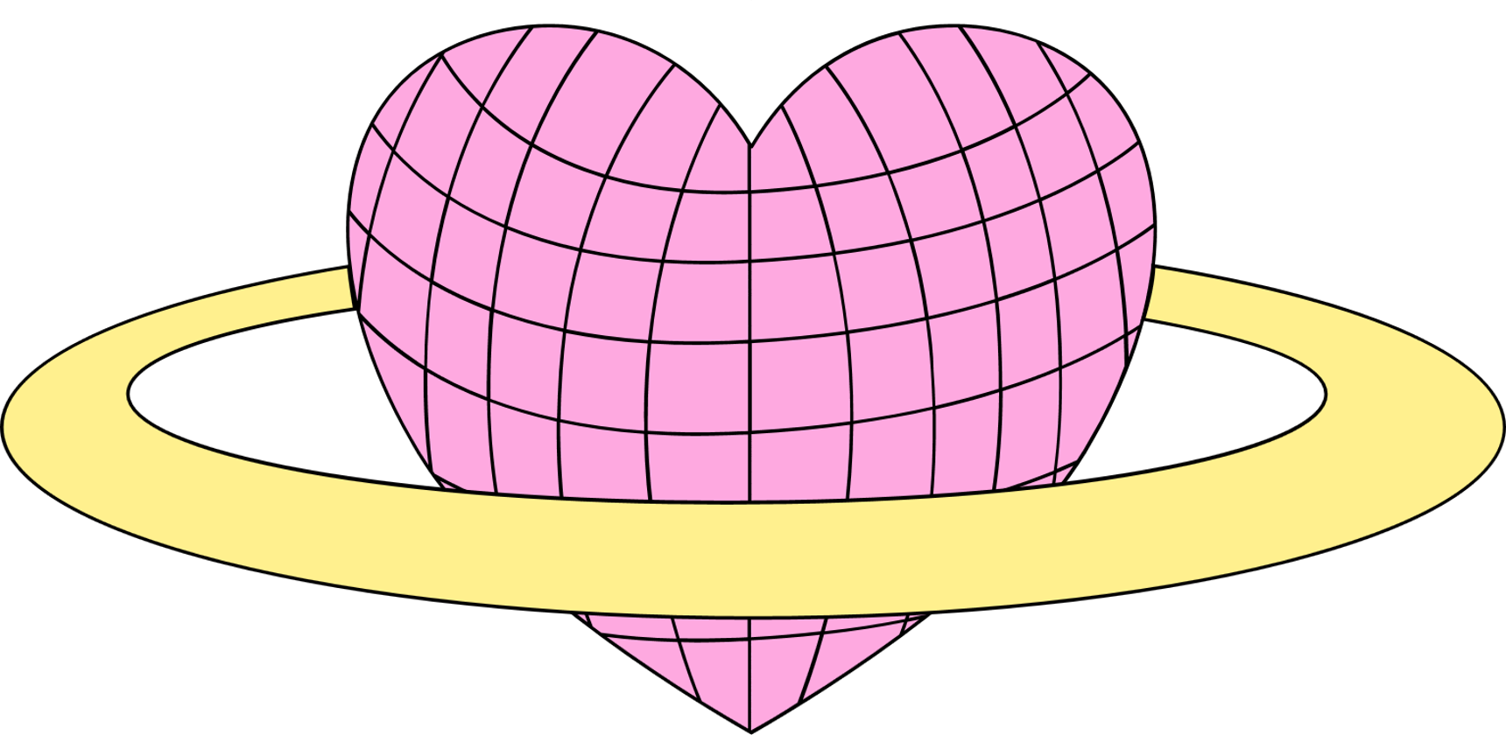








TRƯỜNG MẦM NON SAO SÁNG 5
Trò chơi ghi nhớ
GIÁO VIÊN: NGUYỄN THỊ BÍCH THANH

Slide 2


















Vòng 1
BẮT ĐẦU NÀO!

Slide 3




HÃY NHÌN VÀ GHI NHỚ
2
3
4
1

Slide 4


1
2
3
4

Slide 5





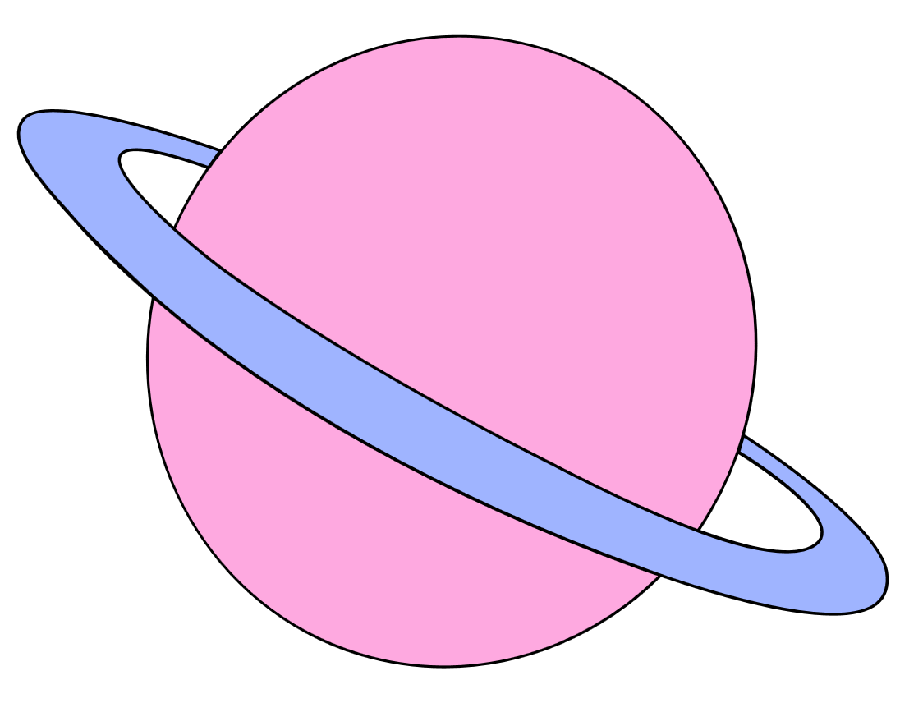

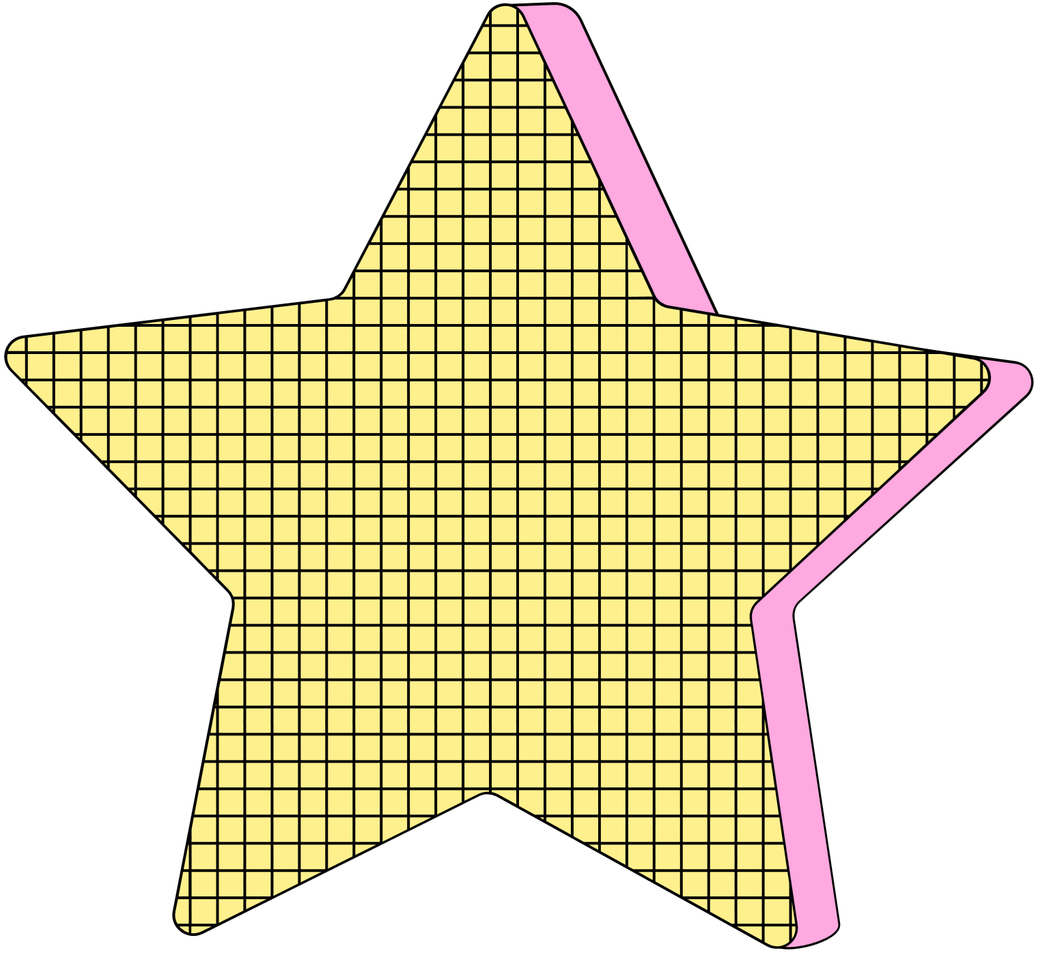




Vòng 2
BẠN LÀM ĐƯỢC MÀ!

Slide 6
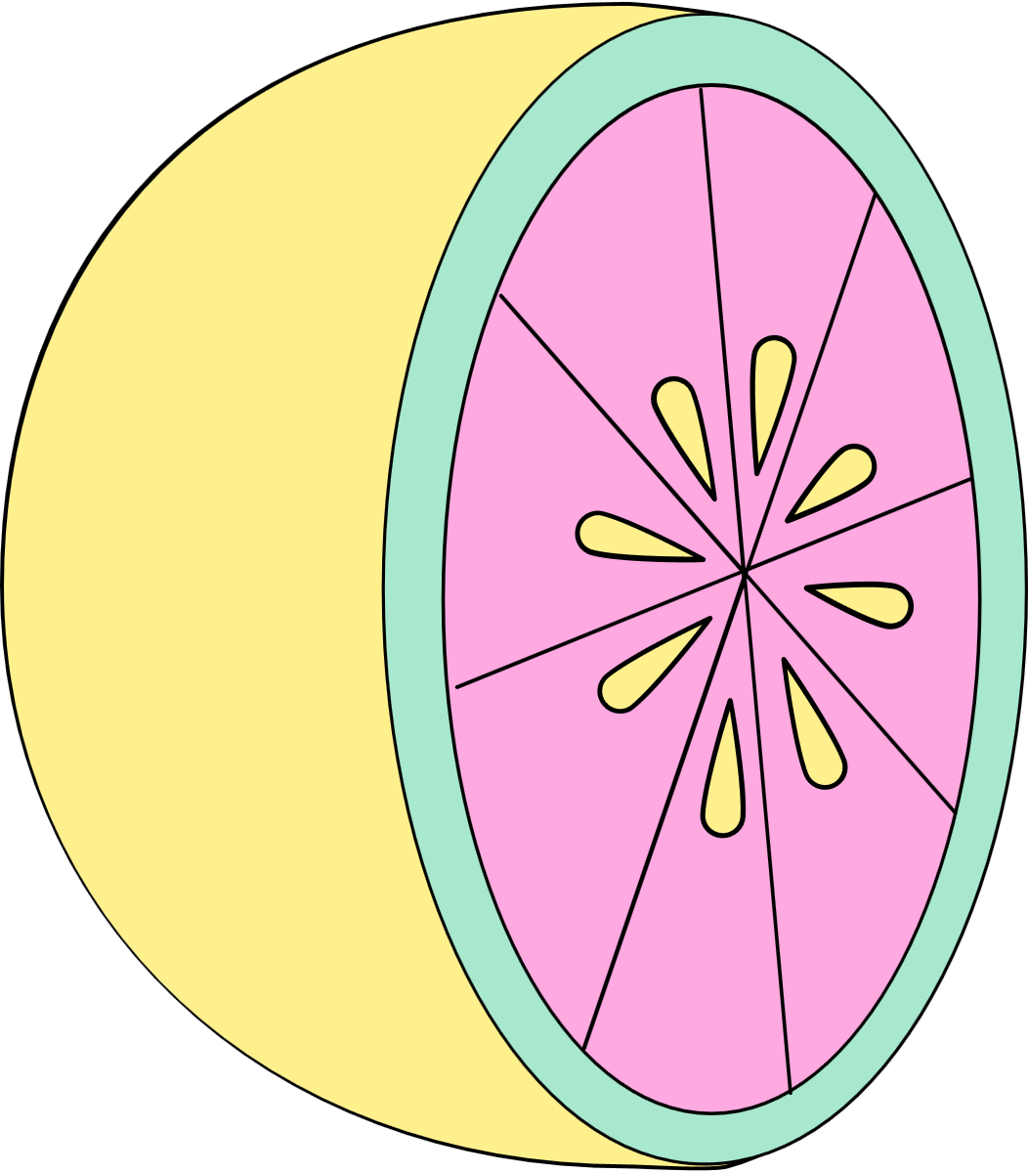


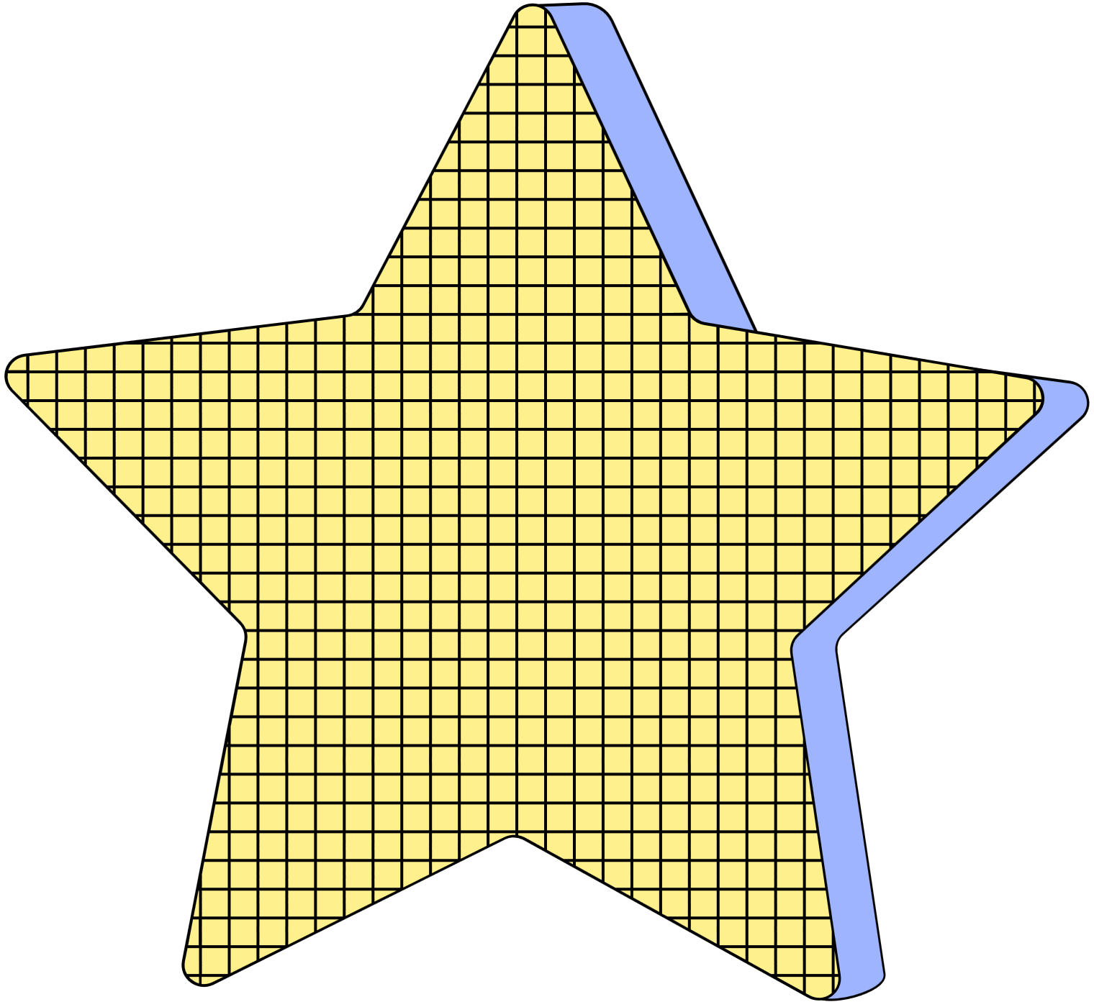
HÃY NHÌN VÀ GHI NHỚ
A
B
C
E
H

Slide 7
A
B
E
C
H

Slide 8







C
M
N
Ơ
Ả
B
N
Ạ

